Slide 1
El Consorcio Madroño: 20 años de logros
María Boyer
Santiago Fernández-Conti
Ianko López
Madrid, junio de 2019
Notes:
1

Slide 2
QUÉ ES EL CONSORCIO MADROÑO
“Consorcio de Universidades de la Comunidad de Madrid y de la UNED para la Cooperación Bibliotecaria”
Miembros actuales:
Pleno derecho:
Asociados:
2
Notes:
2

Slide 3
QUÉ ES EL CONSORCIO MADROÑO
Misión: “Ser una red de conocimiento como soporte esencial para la innovación e investigación científica de las instituciones miembro, y proporcionar unos servicios de excelencia a sus usuarios con un uso eficiente de los recursos”.​
Visión: “Una organización líder, tanto nacional como internacional, en el ámbito de la cooperación bibliotecaria, y en el apoyo a la innovación y la investigación científica”​.
3
Notes:
3

Slide 4
LOS ORÍGENES
Origen: Análisis, selección e implantación de un programa de gestión de bibliotecas:
Efecto de aprender a trabajar JUNTOS
Necesidad de darle carta de naturaleza con consorcio.
Situación general del sector de bibliotecas universitarias
Atomización de universidades
Aparición de primeros consorcios (en España, CBUC)
Creciente gasto en recursos de información
Lo electrónico frente al papel
Apoyo de gobiernos autonómicos
4
Notes:
4

Slide 5
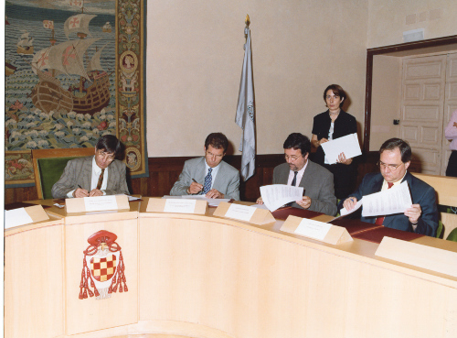
LOS ORÍGENES
1999: Creación del Consorcio Madroño por UAH, UAM, UC3M, UCM, UNED, UPM, URJC
Objetivos:
Incrementar la producción científica de sus universidades
Mejorar la calidad de los
servicios y ahorrar costes
Promover planes
de cooperación entre
sus miembros
Aplicación de nuevas tecnologías
27 de septiembre de 1999
Firma de los estatutos del Consorcio Madroño
5
Notes:
5

Slide 6
La evolución del Consorcio Madroño
Inicios (1999-2007)
Ajuste inicial
Toma de algunas decisiones importantes: Firma del Acuerdo de Berlín
Compras consorciadas
Nace e-ciencia
Nace Pasaporte Madroño
Reposicionamiento estratégico (2007-2016)
Profundizamos en el compromiso con el Acceso Abierto
Contratación de actual director técnico
I Plan Estratégico del Consorcio Madroño en 2008
Paso al modelo solo electrónico
I Declaración de apoyo al Acceso abierto en 2013
Desarrollo de otros proyectos relevantes: emi+d, Portal Singularis, Herramienta de descubrimiento, SCOAP3
6
Notes:
6

Slide 7
La evolución del Consorcio Madroño
Reforzamiento del enfoque de Madroño (2016-)
Dos ejes fundamentales: Investigación y Ciencia Abierta
e-cienciaDatos
PaGoDa
Portal InvestigaM
II Declaración de Apoyo a la Ciencia Abierta en 2017
Otros proyectos:
Nueva plataforma de gestión de bibliotecas (de ahí partimos, ahí llegamos).
…Y seguimos con Recursos electrónicos: consorciados y semiconsorciados
7
Notes:
7

Slide 8
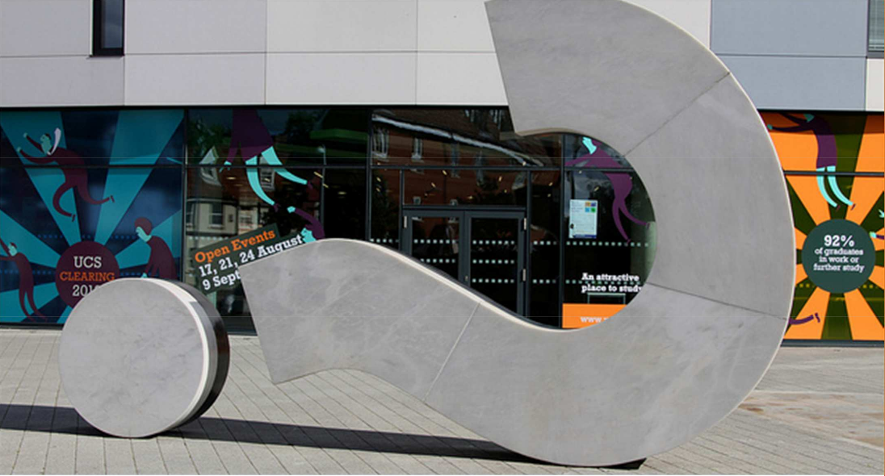
Mirando al futuro
Una sola certeza: COOPERACIÓN.
A partir de ahí…
8
Notes:
8

Slide 9
Mirando al futuro
…Cuestiones clave de reflexión estratégica
¿Impacto real de la Ciencia Abierta? ¿Modelos de desarrollo factible? ¿Acuerdos trasformativos?
¿Compromiso de las instituciones públicas con la Ciencia Abierta?
¿Relación con el gobierno de la Comunidad de Madrid? Socio estratégico, nos empodera.
¿Desarrollo del sistema universitario español y en la Comunidad de Madrid?
¿Grado de integración de los servicios bibliotecarios?
…?
9
Notes:
9

Slide 10
Preguntas
Comentarios
Notes:
10

